Slide 1
Tuần 14
TIẾNG VIỆT 2
Tập 1
Tập viết: Chữ hoa M

Slide 2
KHỞI ĐỘNG

Slide 3
A. L
Bài viết trước ta đã viết chữ hoa gì?
Hãy chọn ý đúng:
B. N
A
C. B
D. M

Slide 4
A. 4 nét
Chữ hoa L được tạo bởi mấy nét?
Hãy chọn ý đúng:
B. 1 nét
B
D. 2 nét
C. 3 nét

Slide 5
A. 2 ô li
Chữ hoa L cỡ vừa cao mấy ô li?
B. 3 ô li
D. 4 ô li
C. 5 ô li
C

Slide 6
QUAN SÁT CHỮ MẪU

Slide 7
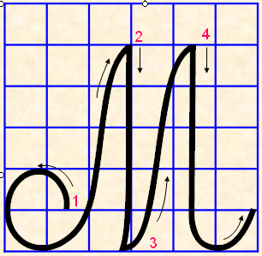
Hoạt động 1: Hướng dẫn viết chữ hoa M
Chữ hoa M có nét giống với
chữ cái viết hoa nào mà em đã học?

Slide 8
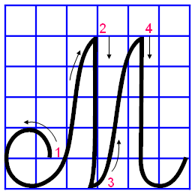
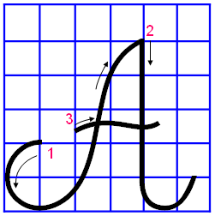
Hoạt động 1: Hướng dẫn viết chữ hoa M
Nét 4 của chữ hoa M giống nét 2 của chữ hoa A
Nét 1 của chữ hoa M gần giống nét 1 của chữ hoa A.

Slide 9
VIẾT BẢNG CON

Slide 10
Hoạt động 2: Hướng dẫn viết câu ứng dụng
Câu ứng dụng có mấy chữ?
Chữ và chữ cách nhau mấy con chữ o?
Câu thành ngữ này khuyên chúng ta điều gì?

Slide 11
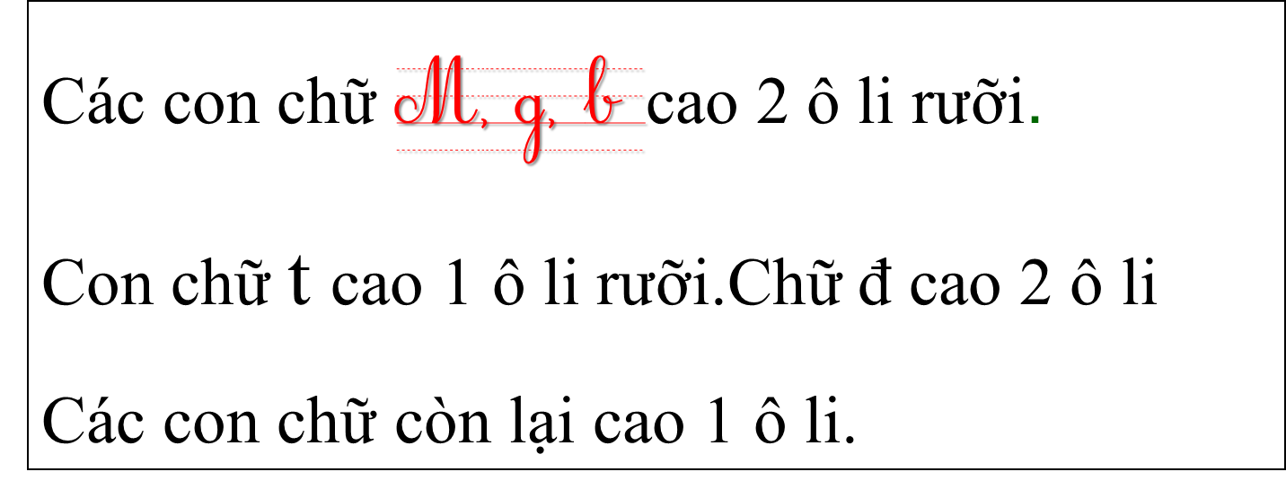
Hoạt động 2: Hướng dẫn viết câu ứng dụng

Slide 12
VIẾT BÀI

Slide 13
